Slide 1
Je staat er niet alleen voor!
1. Dat maakt je moedig
2. Dat vraagt je gebed
3. Dat maakt je mild

Slide 2
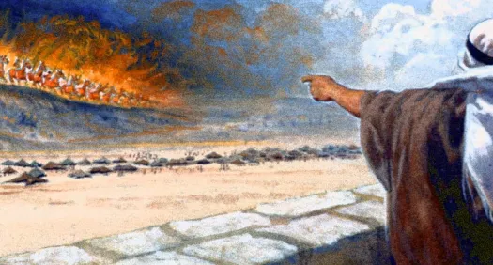
Bij ons zijn er meer dan die bij hen zijn!

Slide 3
God beveelt zijn engelenwacht , te waken op uw wegen Ps 91
De engel van de Here legert zich rondom hen die Hem vrezen, en redt hen Ps 34

Slide 4
Zijn zij geen dienende geesten die uitgezonden worden ten dienste van hen die het heil zullen beërven?
Hebr 1, 14

Slide 5
Je weet toch dat Ik mijn Vader maar te hulp hoef te roepen of Hij stelt Mij onmiddellijk meer dan twaalf legioenen engelen ter beschikking. Maar hoe zouden dan de Schriften in vervulling gaan, waar staat dat het zo moet gebeuren?
Mattheus 26, 53-54

Slide 6
videofragment Corrie ten Boom

Slide 7
Je staat er niet alleen voor!
1. Dat maakt je moedig
2. Dat vraagt om gebed
3. Dat maakt je mild

Slide 8
Er is verschil tussen kijken en zien.

Slide 9
Je staat er niet alleen voor!
1. Dat maakt je moedig
2. Dat vraagt om gebed
3. Dat maakt je mild

Slide 10
De Here is mijn Helper wat zou een mens mij doen
Hebr 13, 6

Slide 11
Maar als uw vijand honger heeft geef hem te eten en als hij dorst heeft geef hem te drinken, dan stapelt u gloeiende kolen op zijn hoofd
Rom. 12,20

Slide 12
Bij ons zijn er meer dan die bij hen zijn!

